Slide 1

Фахреева Лилия, Республика Татарстан

Slide 2
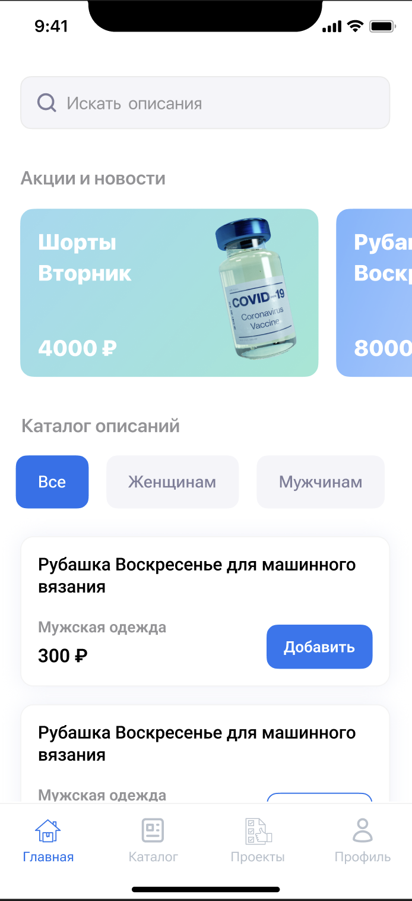
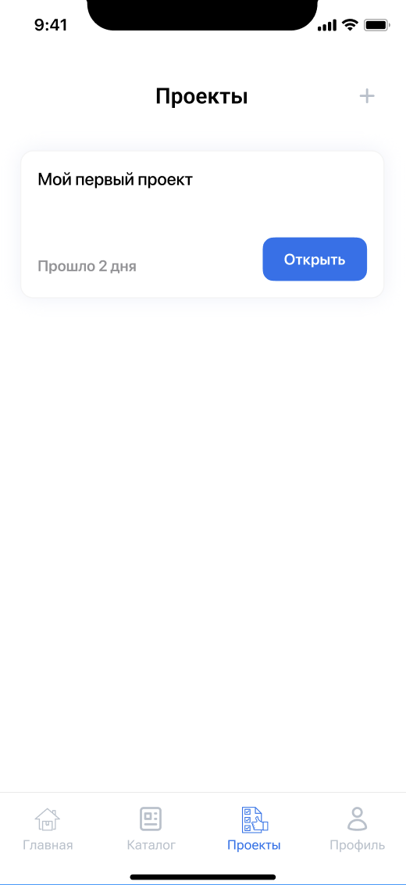
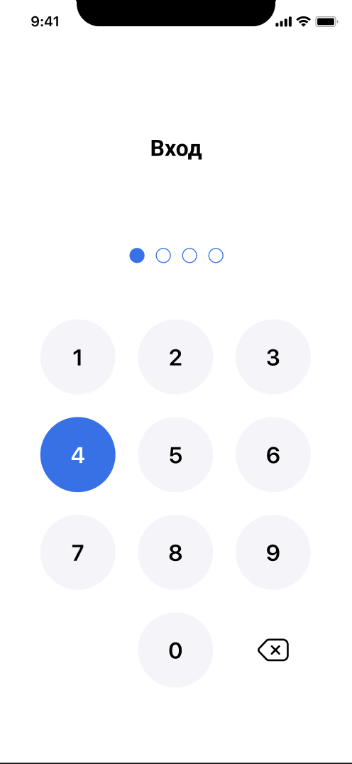
Приложение Matule
Осуществление безопасного входа и регистрации
Просмотр каталога товаров
Оформления заказа из корзины
Управление и формирование проектной структуры
Возможность просмотра акций и новостей

Slide 3
Архитектурные решения
Clean Architecture + MVVM
Слои:
Presentation (UI) - Виджеты
Domain (Бизнес-логика)
Data (Работа с данными)
Модульность:
UIKIT
App
Network

Slide 4
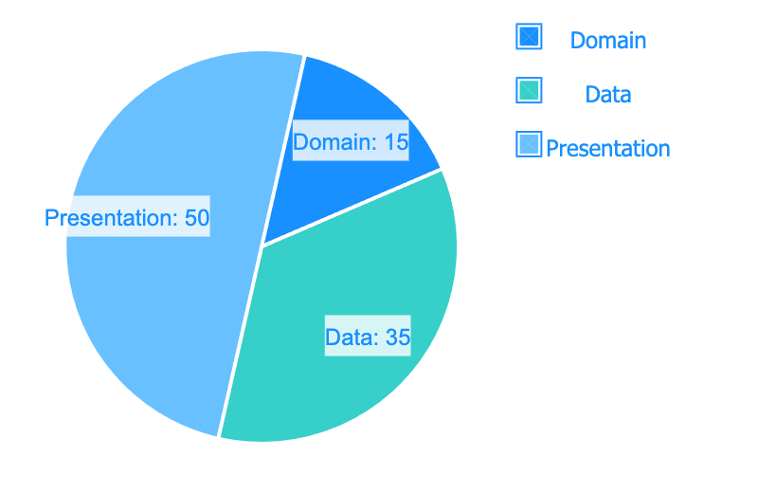
Распределение кода по Clean Architecture

Slide 5
Схема потока данных
[Пользователь]
[UI Layer]
[ViewModel]
[UseCase]
[Repository]
[DataSource]

Slide 6
Используемые библиотеки
Основные пакеты:
provider - Управление состоянием
dio - HTTP-запросы
shared_preferences - Локальное хранение
UI-библиотеки:
flutter_svg: ^2.0.7 - Работа с SVG
cached_network_image: - Кэширование изображений
Аналитика:
appmetrica_sdk - Яндекс.Метрика

Slide 7


Технический стек
Язык программирования: Dart
Фреймворк: Flutter
Целевые платформы: iOS, Android
SOLID принципы

Slide 8
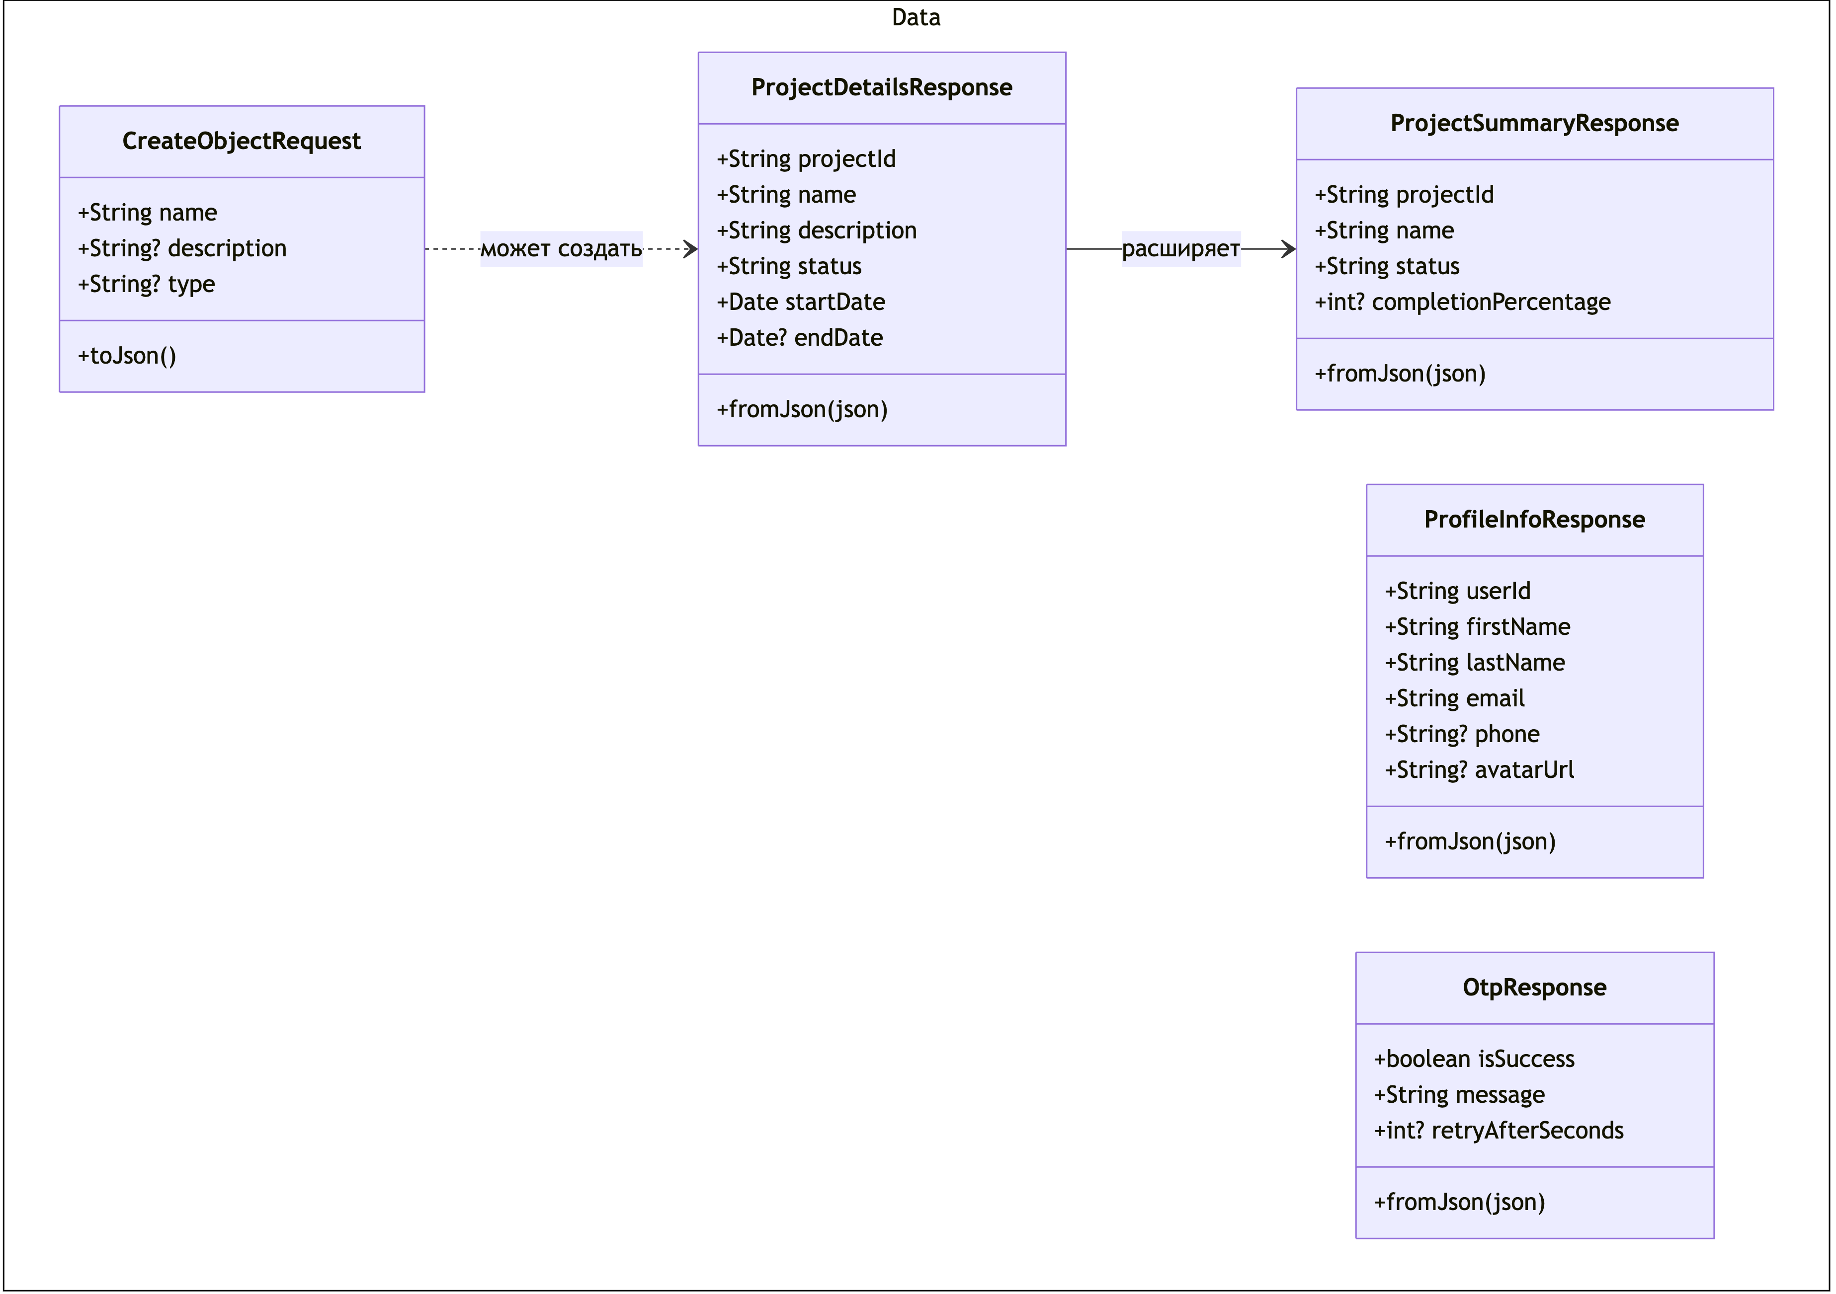
Схема классов

Slide 9

Спасибо за внимание!

